Slide 1
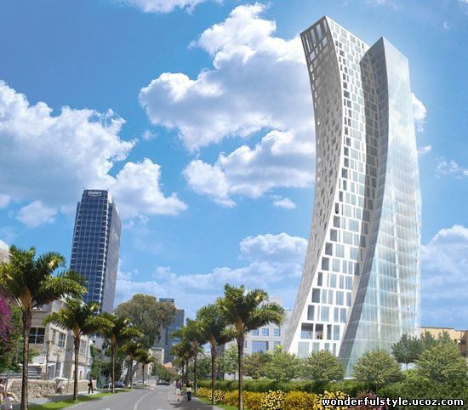
Модерна архітектура
Даніель Лібескінд

Slide 2
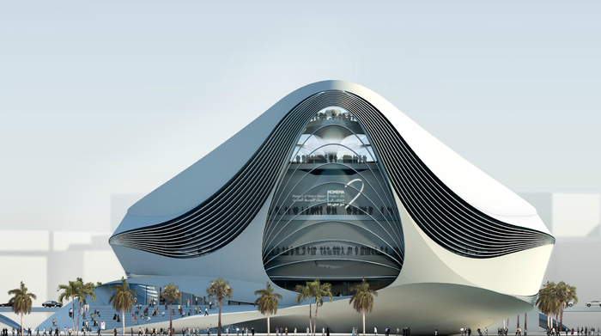
Архітектура модернізму є стилем в архітектурі, який поширився на території Європи наприкінці дев`ятнадцятого початку двадцятого століть. Його відмінною рисою є відмова від прямих геометричних ліній на користь природності. До того ж у цей період стали застосовувати нові матеріали в області будівництва (сталь, бетон, скло). Архітектура модернізму прагне до створення будоівель, які одночасно були би гарними й функціональними. Увага приділялася не тільки зовнішньому, але й внутрішньому оздобленню й інтер`єру, у якому продумувалися всі деталі.

Slide 3
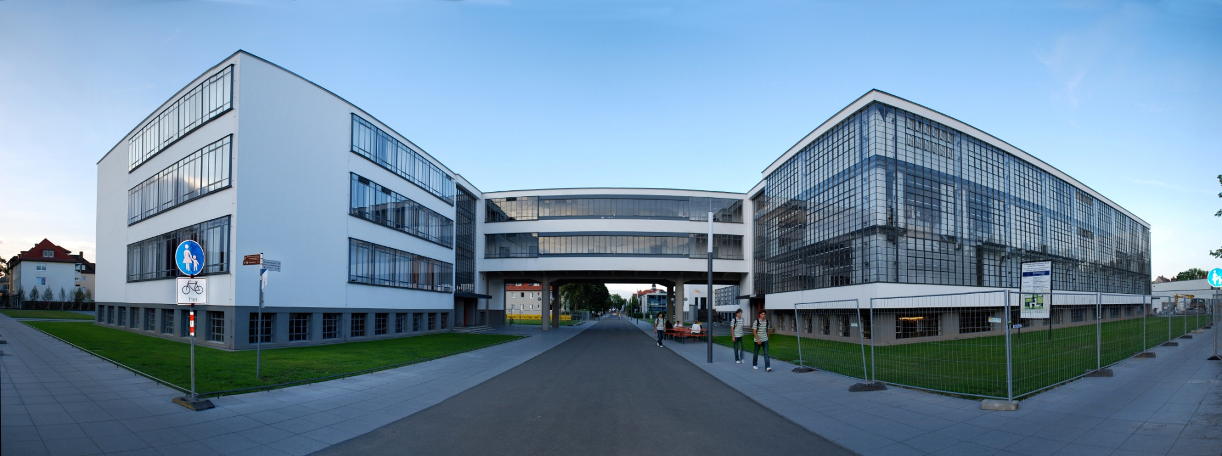
Класичним прикладом модернізму в архітектурі може служити будинок Баухауза в Дессау , збудований Вальтером Гропіусом. Фактично це кілька будівель різної висоти , об'єднаних між собою проходами і галереями. При цьому загальна композиція розглядалася не як стандартна форма , а як вільне поєднання обсягів .

Slide 4
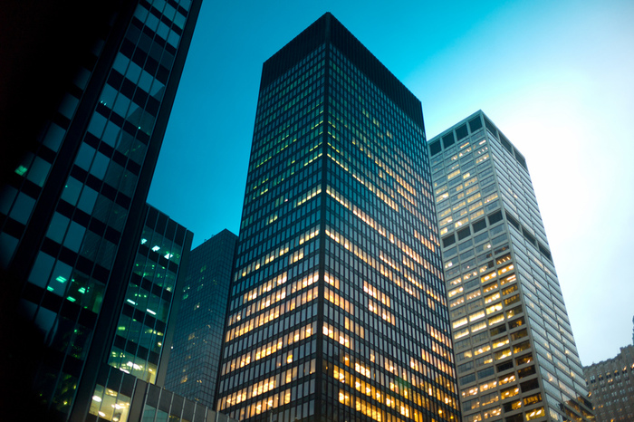
Справжньою « призмою зі скла і бетону » можна назвати будинок Сігрем Білдінг у Нью -Йорку , створений архітекторами Міс ван Дер Рое і Джонсоном . «Тіло » цього хмарочоса - правильний паралелепіпед , воно абсолютно замкнуте і жодною своєю деталлю не виступає з заданої форми

Slide 5
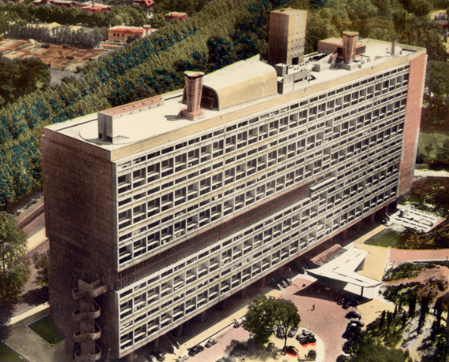
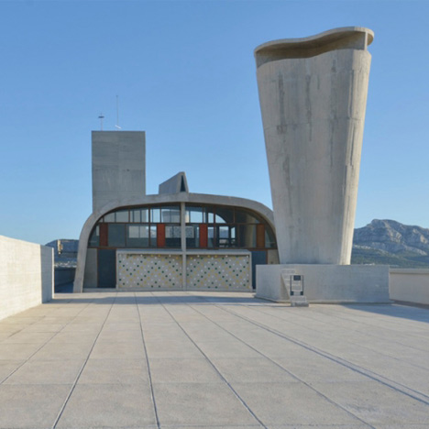
Вражаюча структура швейцарського архітектора Шарля Едуарда Жаннере досягає в ширину 165 метрів і 24 метри у висоту. Її планування було задумано як пароплав на якорі в парку. Потужні елементи, такі як бетон, палі і глухі стіни фронтону поєднуються з іншими, складнішими аспектами, наприклад різнокольоровими лоджіями і надбудовами на даху.

Slide 6
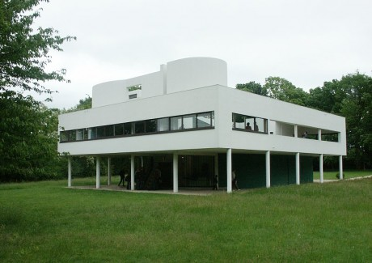
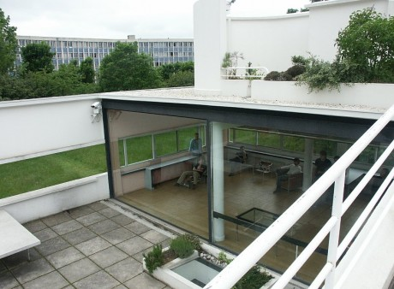
Ле Корбюзьє втілив свої п'ять принципів сучасної архітектури в віллі Савой. Вілла Савой була побудована в Пуасене серед сільського пейзажу на тонких бетонних палях. Розташовані на різних рівнях тераси, перехідні містки, пандуси та сходи, що пронизують простір, ракурси, що відкриваються і мінливі при русі, несподівані види в просвітах між частинами будівлі - ці прийоми засновані на принципі «простір у часі».

Slide 7
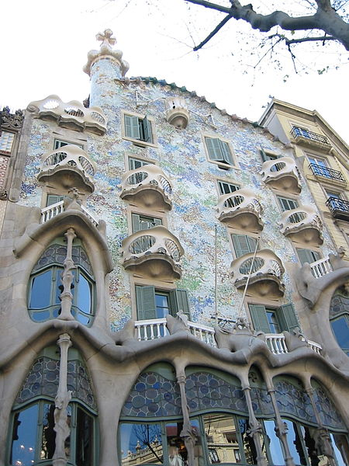
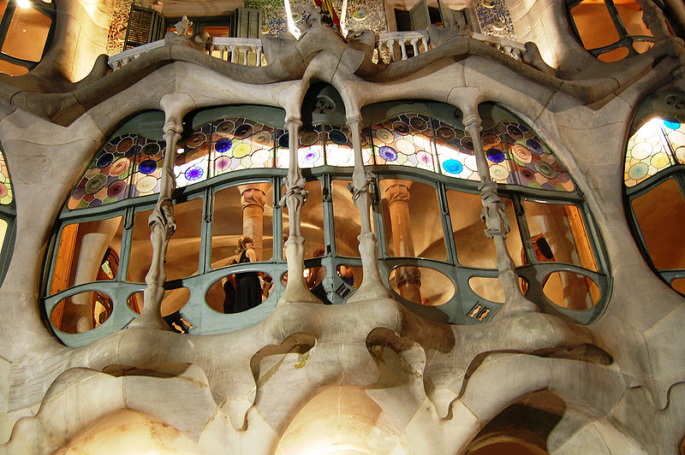
Будинок Бальо Ґауді досягнув апогею своєї захопленості криволінійними формами та «органічними» мотивами, застосувавши його абсолютно до всього — від фасаду до інтер'єрів та меблювання. Покрівля викладена черепицею так, що нагадує риб'ячу луску. Сальвадор Далі з захопленням писав про цей будинок: «Це величезна, дивовижна, яскрава, переливчаста мозаїка з неперевершеною грою фарб, що іскряться, а з них проступають водні стихії»

